Slide 1






GOODTOUR
PROJECT
Copyright ⓒ 2016. All right reserved by BiBook.

Slide 2

I love Travel ♥
여행 멤버
이름 : 김혜진
역할 : 리더
특징 : 알파고
이름 : 최천진
역할 : 매니저
특징 : 친절함
Copyright ⓒ 2016. All right reserved by BiBook.
이름 : 김강일
역할 : 매니저
특징 : 군기반장
이름 : 김동욱
역할 : 일용직
특징 : 일을 회피함

Slide 3

GOODTOUR
PROJECT
구트투어(GOODTOUR)
우리 팀 프로젝트 소개
## # # #### ### # #
Copyright ⓒ 2016. All right reserved by BiBook.

Slide 4

GOODTOUR
PROJECT
상세정보
김혜진:
최천진:
김강일:
김동욱:
Copyright ⓒ 2016. All right reserved by BiBook.

Slide 5

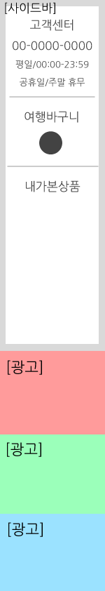

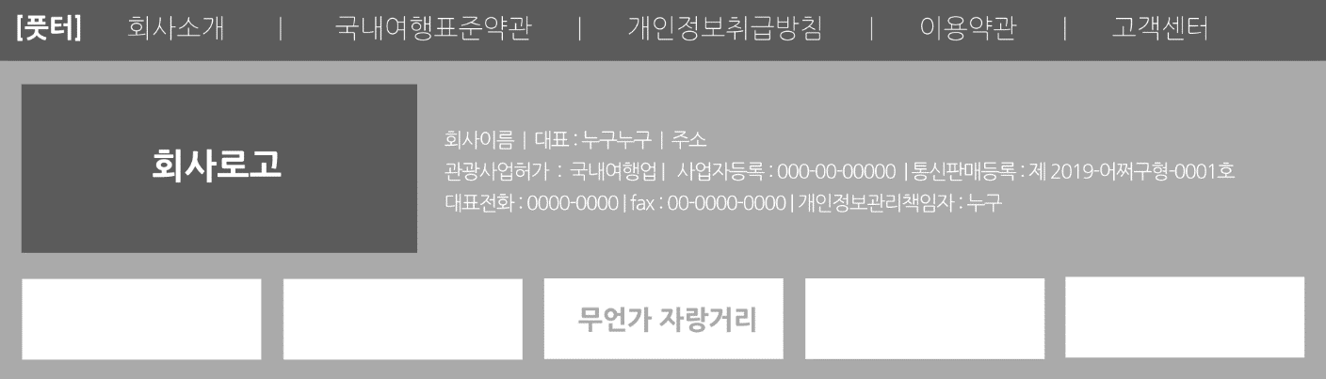
○○상품 | ○○상품
1
상품 이미지
상품제목
상품제목
상품제목

Slide 6
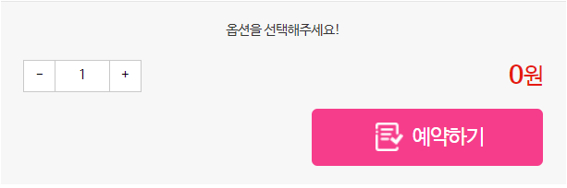
텍스트
상품제목 및 상품소개
옵션선택
상품 이미지
옵션을선택해 주세요
-
1
+
예약하기
상품 이벤트 및 옵션 설명

Slide 7
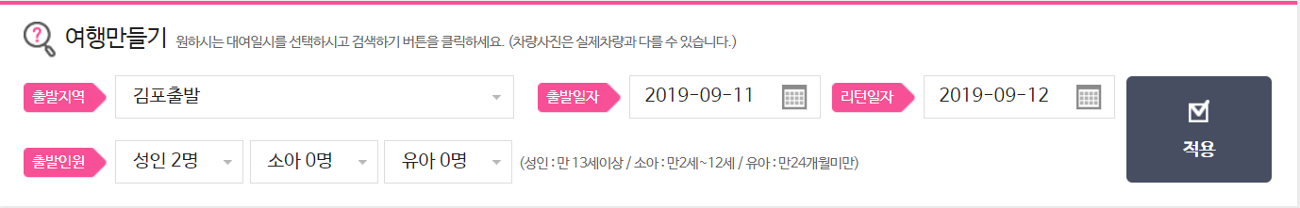
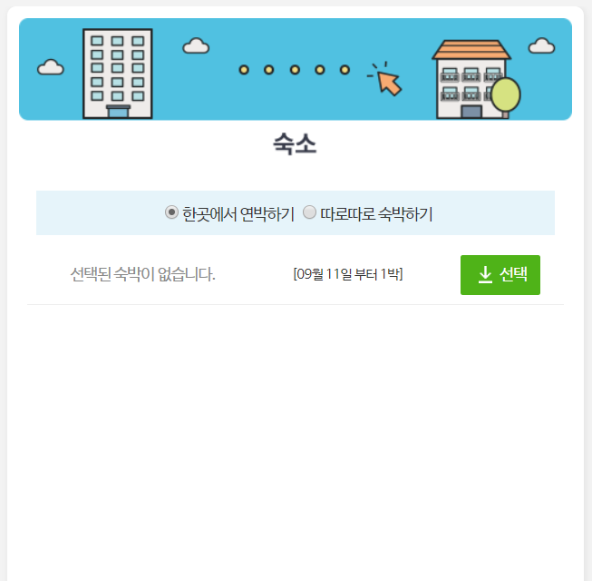
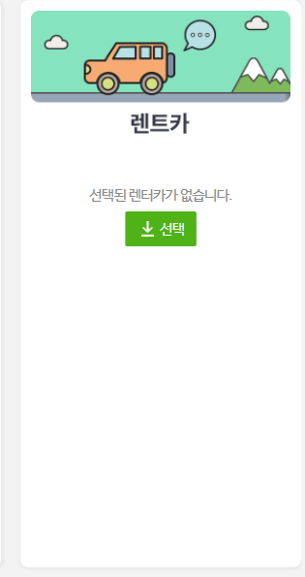
텍스트
출발지역
출발일자
리턴일자
선택버튼
출발인원
성인 소아 유아 선택
숙소 이미지
렌트카
선택
선택

Slide 8
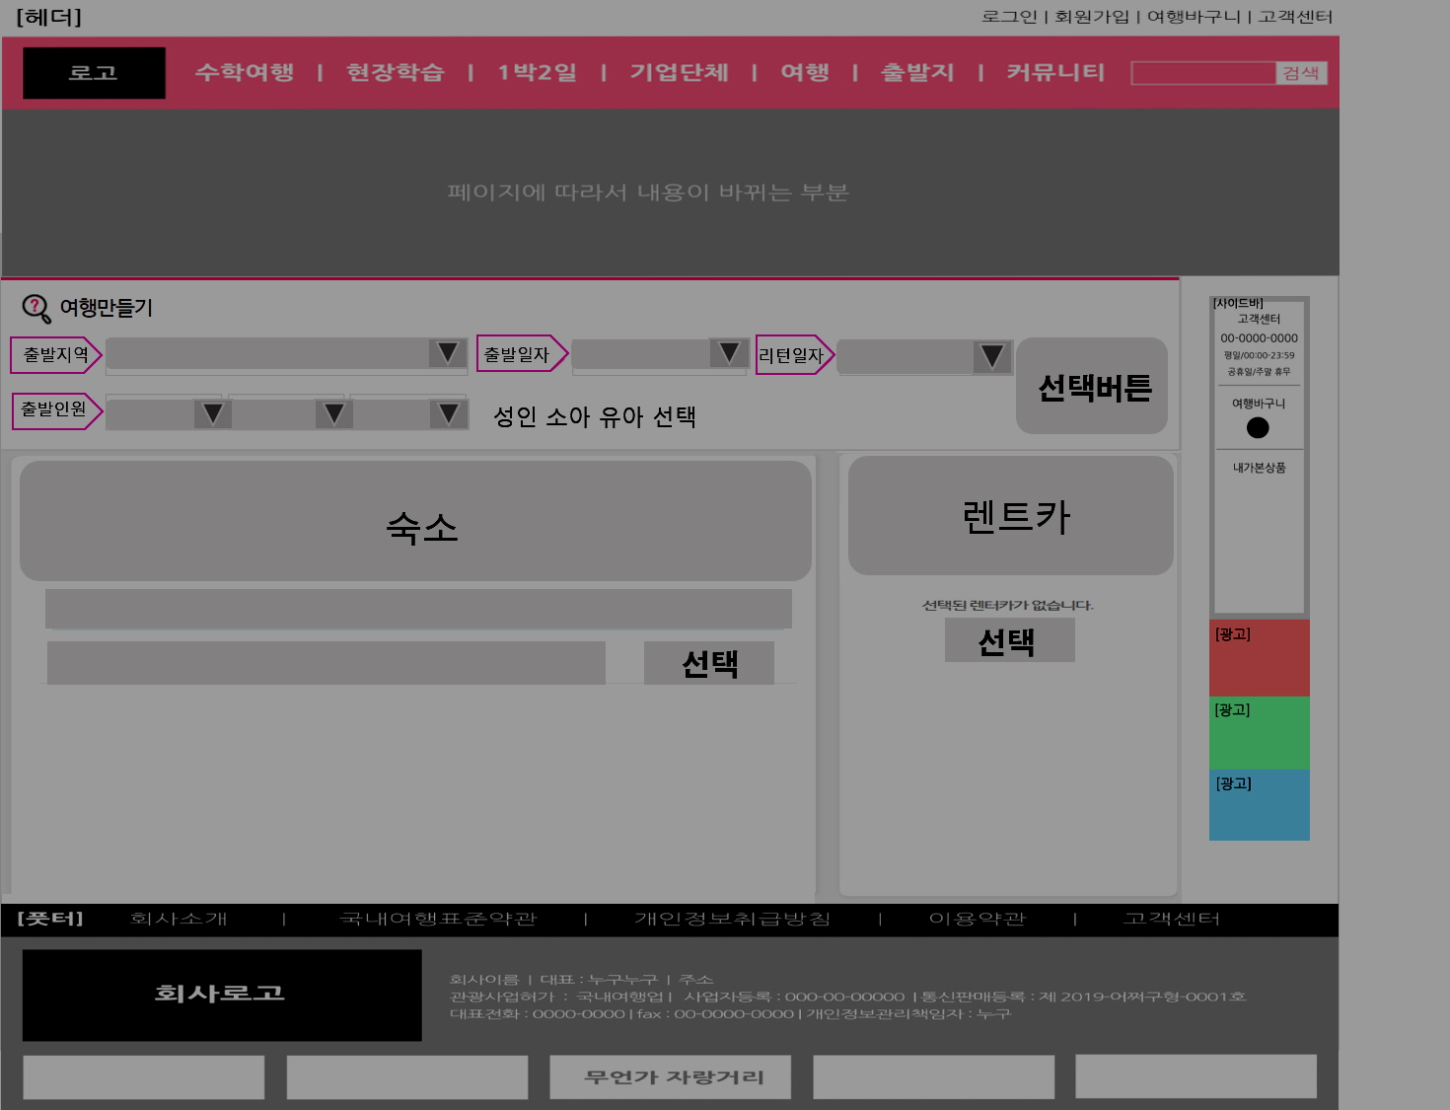
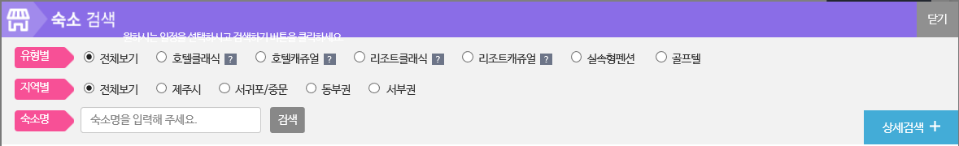
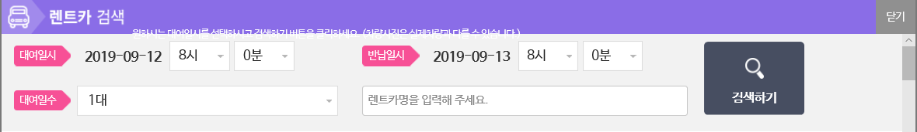
텍스트
선택버튼
내용에 따라 바뀔수 있음
내용에 따라 바뀔수 있음
상품이미지
렌트카
상품제목 및 가격
선택
조건에 맞는 상품들 출력
조건에 맞는 상품들 출력

Slide 9
텍스트

Slide 10
텍스트

Slide 11
텍스트

